Slide 1




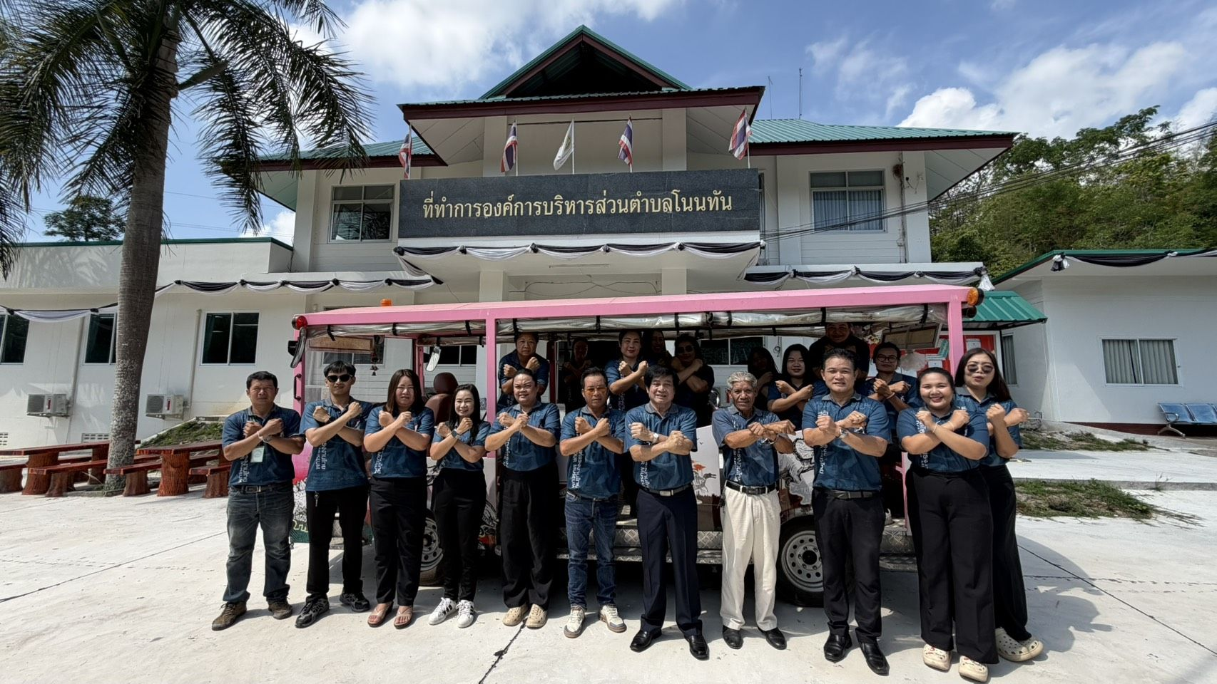
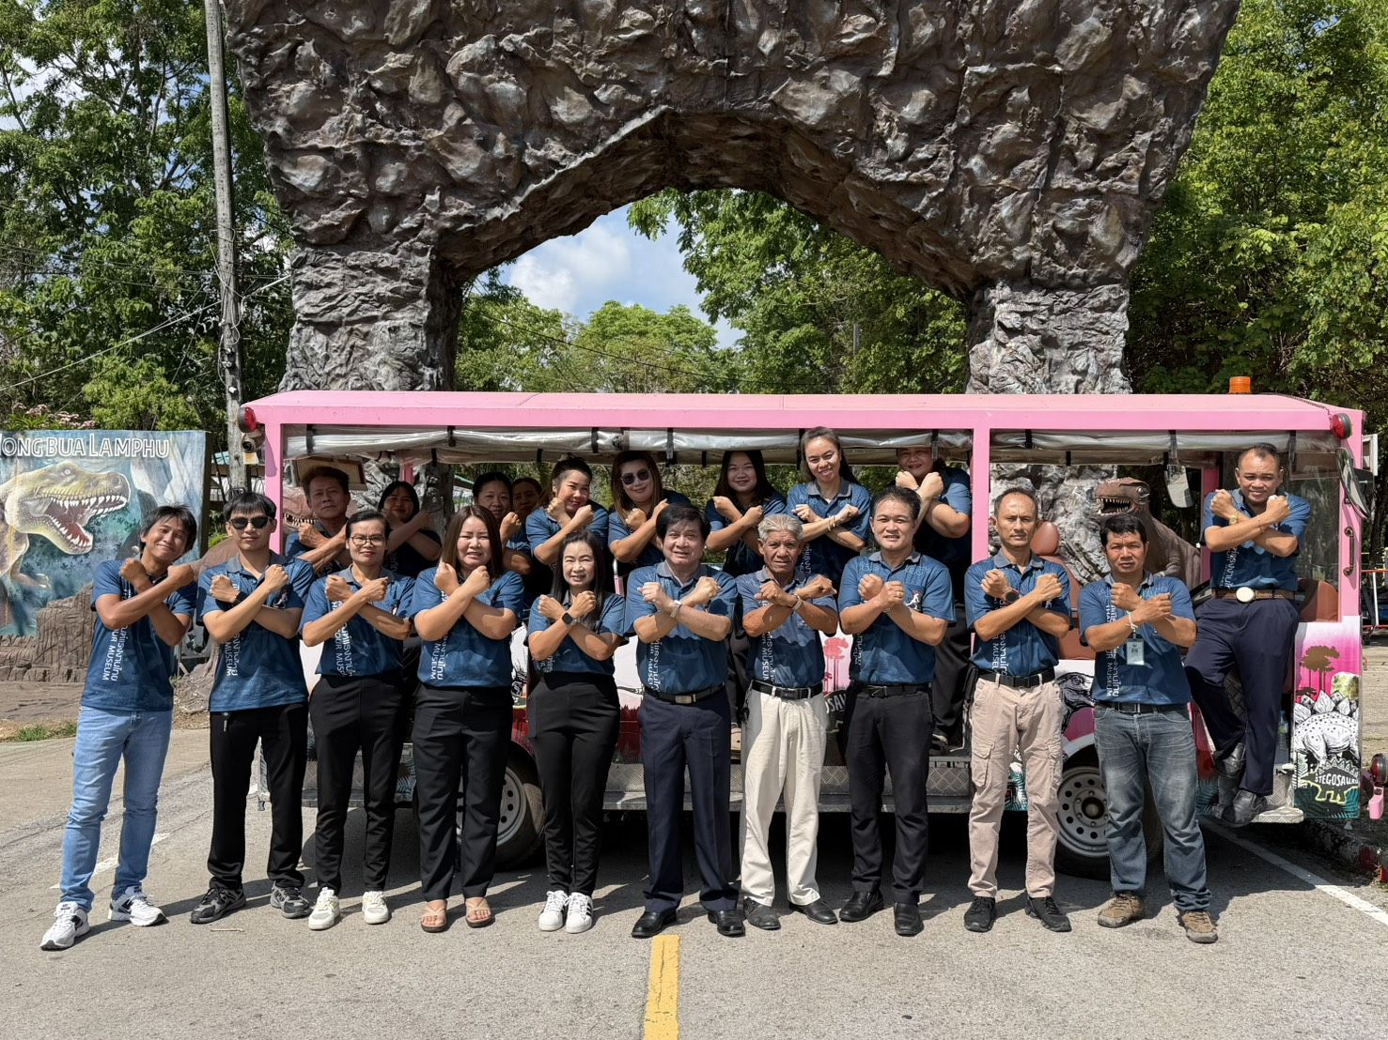


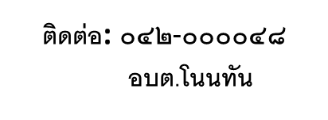

ข่าวประชาสัมพันธ์ ฉบับที่ 13 ประจำเดือน เมษายน ๒๕๖9
กิจกรรมขับเคลื่อนนโยบายจากการปฏิบัติหน้าที่
(No Gift Policy) ประจำปี 2569
วันที่ 1 พฤษภาคม 2569 นายสมบัติ ไชยรส นายกองค์การบริหารส่วนตำบลโนนทัน พร้อมด้วย หัวหน้าส่วนราชการ พนักงานส่วนตำบล และพนักงานจ้าง ทุกคน ได้ดำเนินการกิจกรรมขับเคลื่อนนโยบาย (No Gift Policy) จากการปฏิบัติหน้าที่ โดยการงดรับของขวัญและของกำนัล ทุกชนิด ไม่แสวงหาผลประโยชน์โดยมิชอบในหน่วยงาน ยึดมั่นในประโยชน์ส่วนรวมมากกว่าประโยชน์ส่วนตน โปร่งใส มีความเป็นธรรม ไม่เลือกปฏิบัติ ทั้งก่อนปฏิบัติหน้าที่และหลังการปฏิบัติหน้าที่ เว้นแต่กรณีจำเป็นในวาระโอกาสพิเศษต่างๆ ต้องปฏิบัติตามหลักเกณฑ์การรับทรัพย์สินหรือประโยชน์อื่นใดโดยธรรมจรรยาของพนักงานของรัฐ เพื่อเป็นแนวทางในการปฏิบัติการให้หรือ รับของขวัญและของกำนัลทุกชนิด
ทั้งนี้ได้ประชาสัมพันธ์และประกาศเจตนารมณ์ ไม่รับของขวัญ และของกำนัลทุกชนิด จากการปฏิบัติหน้าที่ (No Gift Policy) ประจำปี 2569

